Slide 1
1. Main화면
작동 환경 view
file
view
label
modeling
simulation
visual
Visualization
File system
Modeling option
Option setting
view
미정
System log

Slide 2
2. File 메뉴 클릭시
작동 환경 view
File
view
label
modeling
simulation
visual
Visualization
File system
predict
simulation
analysis
Option setting
view
New Project
Open Project
Import
지표 데이터 파일저장
지표 데이터 에러체크
미정
System log

Slide 3
3. View 메뉴 클릭 시
작동 환경 view
File
view
label
modeling
simulation
visual
Visualization
File system
predict
simulation
analysis
Option setting
view
File system view(toggle)
System log view (toggle)
Option setting view (toggle)
-
-
미정
System log

Slide 4
4. signal 메뉴 클릭 시
작동 환경 view
file
view
label
modeling
simulation
visual
Visualization
File system
predict
simulation
analysis
Option setting
view
labeling
미정
System log

Slide 5
5. Signal create화면
view
label
label 생성 (미정)
file
view
singal
modeling
simulation
visual
Visualization
File system
labeling
simulation
analysis
Option setting
view
미정
System log

Slide 6
6. Modeling 메뉴 클릭 시
file
작동 환경 view
view
label
modeling
simulation
visual
Visualization
File system
predict
simulation
analysis
Option setting
view
Modeling option setting
model optimize
Order create
미정
System log

Slide 7

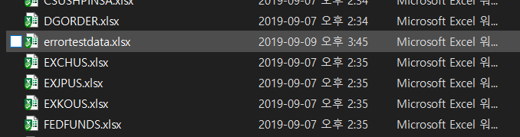
7. Modeling option 화면-1
예측
file
전략생성
view
label
시뮬레이션
분석
modeling
미정
simulation
visual
Visualization
File system
Modeling option
Option setting
view
스크롤바
일간 예측
월간 예측
사용할 알고리즘
체크하게 되면 해당 알고리즘의 세부 설정 화면이 내부에 추가로 펼쳐짐
Random Forest
K-NN
Linear Regression
XGBoost
{n_estimators: 100, max_depth:3, random_state: 0}
Help
사용할 독립변수
~
사용할 조합의 개수
3
7
all
미정
System log

Slide 8
7. Modeling option 화면-2
file
view
label
시뮬레이션
분석
modeling
미정
File
모델링
simulation
Visualization
File system
Modeling option
sample
sample
Option setting
view
Dependent file path:
dependent/KS11-Monthly.xlsx
Condition list:
HM4UP, …
Independent file path:
independent
스크롤바
Save path:
save
Start date:
2009-09-01
Separate date:
2016-09-01
미정
End date:
2019-04-01
confirm
Reset
System log

Slide 9
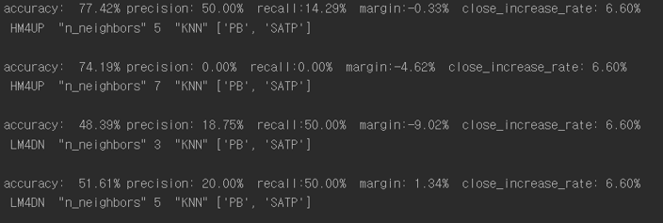
8. Model create 화면 (진행상황)
file
view
label
modeling
simulation
visual
Visualization
File system
model optimize
sample
sample
Option setting
view
종속변수: KOSPI
알고리즘: KNN
파라미터: k-~~~: 3
독립변수: ~~~~.csv, ~~~~.csv, ~~~~.csv, ~~~~.csv, ~~~~.csv, ~~~~.csv
type: all
독립변수 조합: 3~7
Lable: HM4UP
Training 2009-01-01 ~ 2014-01-01
Test 2014-01-02~2019-01-01
Running time: 1:33:33
진행량: 30%
미정
System log

Slide 10
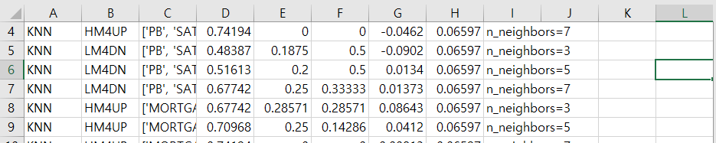
9. Order create 화면
예측
file
전략생성
view
label
시뮬레이션
분석
modeling
미정
simulation
visual
Visualization
File system
Modeling option
Order create
analysis
Option setting
view
Model result file path:
Result/model1result.csv
미정
confirm
Reset
System log

Slide 11
10. Simulation 메뉴 선택 시
작동 환경 view
예측
file
전략생성
view
label
시뮬레이션
분석
modeling
미정
simulation
visual
Visualization
File system
XingApi Login
Option setting
view
Order execute
미정
System log

Slide 12
11. Order execute 화면
file
view
label
modeling
simulation
visual
Visualization
File system
Order execute
simulation
analysis
Option setting
view
order_path:
orderfile/firstorder.json
Saved path:
/orderResult
미정
Run
Reset
System log

Slide 13
13. Visualization 메뉴 선택 시
작동 환경 view
예측
file
전략생성
view
label
시뮬레이션
분석
modeling
미정
simulation
visual
Visualization
File system
Simulation result
Option setting
view
미정
System log

Slide 14
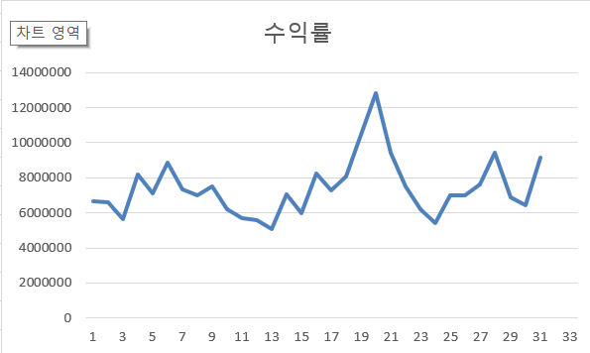
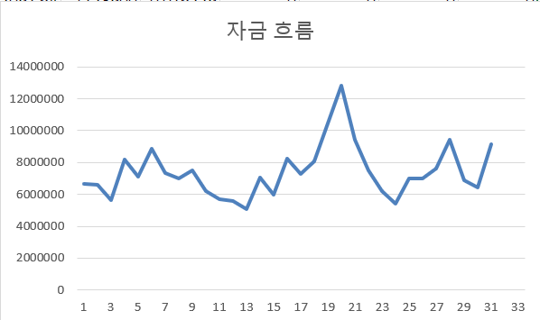
14. Visualization – Portfolio 화면
file
view
label
modeling
simulation
visual
Visualization
File system
Simulation result
simulation
analysis
Option setting
view
총 수익률: 50%
월간 평균 수익률: ~%
년간 평균 수익률: ~%
사용 알고리즘: KNN
사용 독립변수: ~~~~~~
미정
학습 기간: 2009-01-01~2016-01-01
시뮬레이션 기간:
2015-01-01~2019-11-01

Slide 15
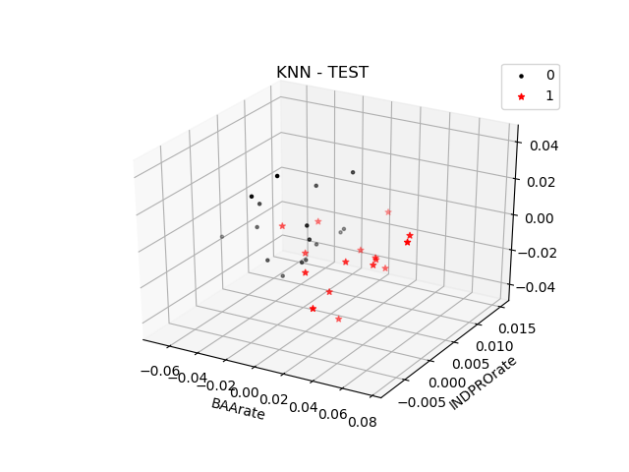
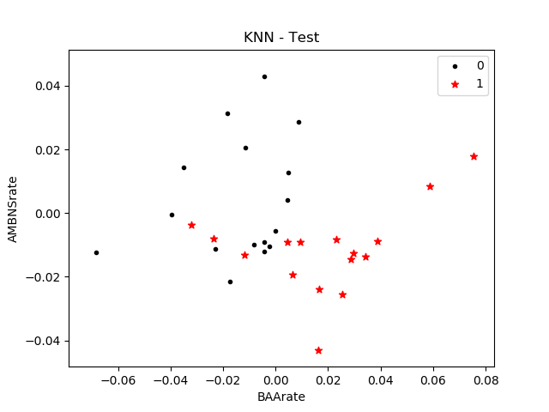
15. Visualization – algorithm chart 화면
file
view
label
modeling
simulation
visual
Visualization
File system
algorithm chart
simulation
analysis
Option setting
view
미정

